Slide 1
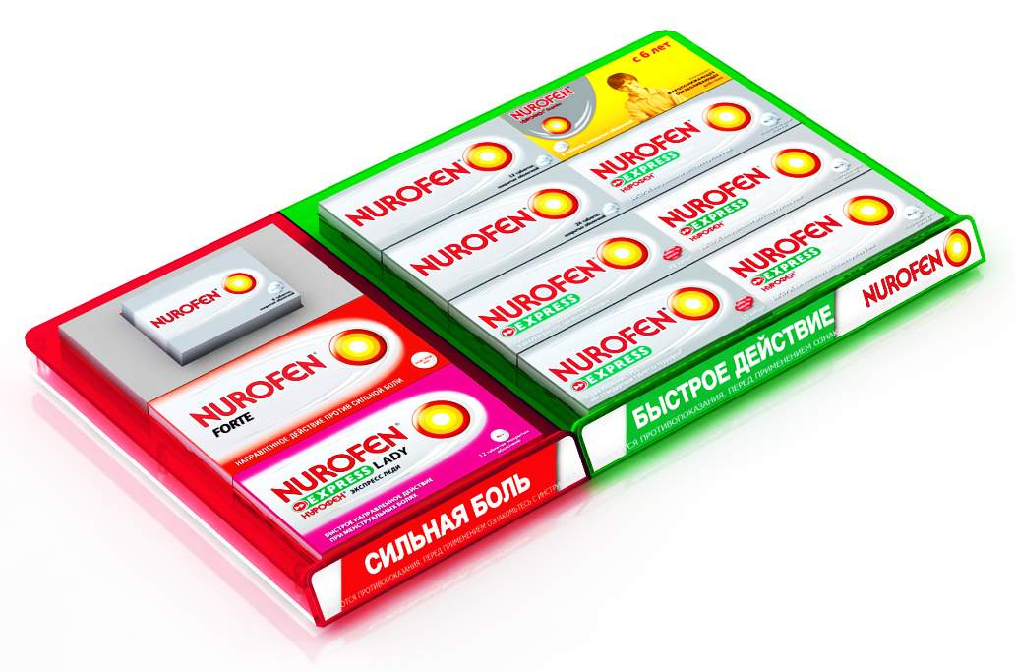
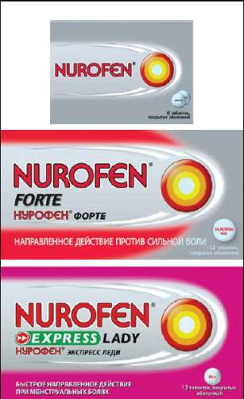
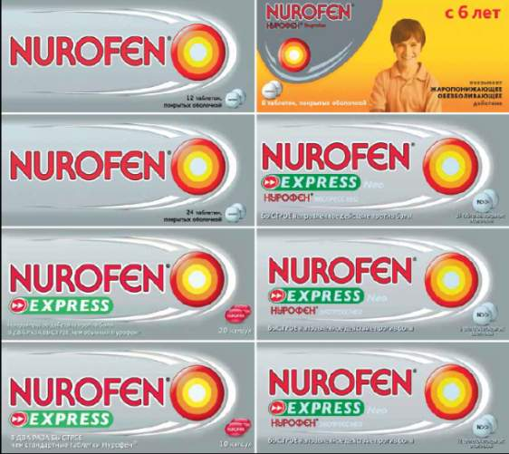
Дисплей Нурофен горизонтальный
Тип выкладки: закрытая, горизонтальная
Размеры: 384мм х 221мм
Описание:
Основной дисплей
Сменный шелфтокер (вставлен в дисплей)
Вставка заглушки под Нурофен кор 6 таб
Сменная планограмма внутри дисплея
Отламывающийся дисплей слева позволяет разместить дисплея на небольшом пространстве полки (опция для исключительных случаев)
Планограмма:
Нурофен кор 6 | Нурофен кор 12 | Нурофен для детей 8 таб
Нурофен Форте | Нурофен кор 24 | Нурофен Экспресс нео 24 таб
Нурофен Экспресс Леди | Нурофен кап 20 | Нурофен Экспресс нео 6 таб
 | Нурофен кап 10 | Нурофен Экспресс нео 12 таб

Slide 2
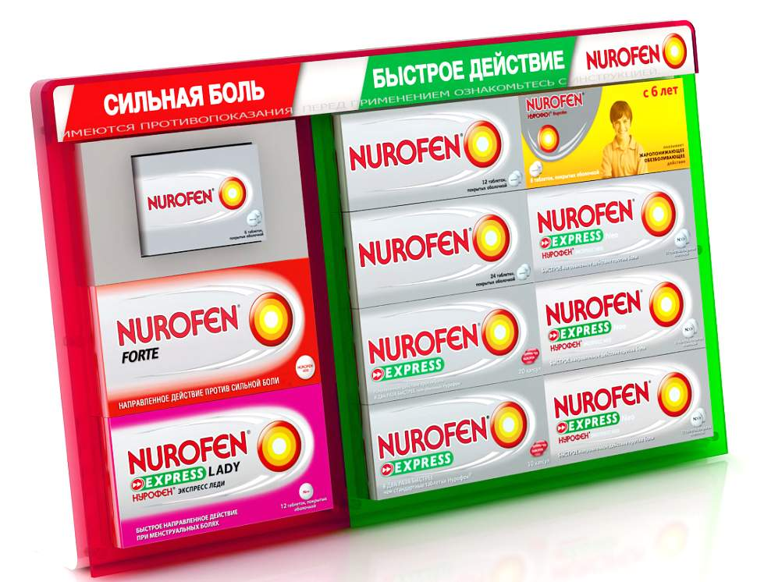

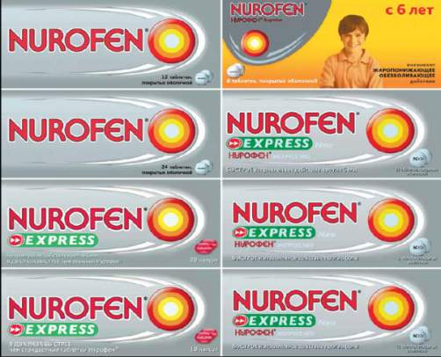
Дисплей Нурофен вертикальный
Тип выкладки: закрытая, вертикальная
Размеры: 382 мм х 226 мм
Описание:
Основной дисплей
Сменный шелфтокер (вставлен в дисплей)
Вставка заглушки под Нурофен кор 6 таб
Сменная планограмма внутри дисплея
Планограмма:
Нурофен кор 6 | Нурофен кор 12 | Нурофен для детей 8 таб
Нурофен Форте | Нурофен кор 24 | Нурофен Экспресс нео 24 таб
Нурофен Экспресс Леди | Нурофен кап 20 | Нурофен Экспресс нео 6 таб
 | Нурофен кап 10 | Нурофен Экспресс нео 12 таб

Slide 3
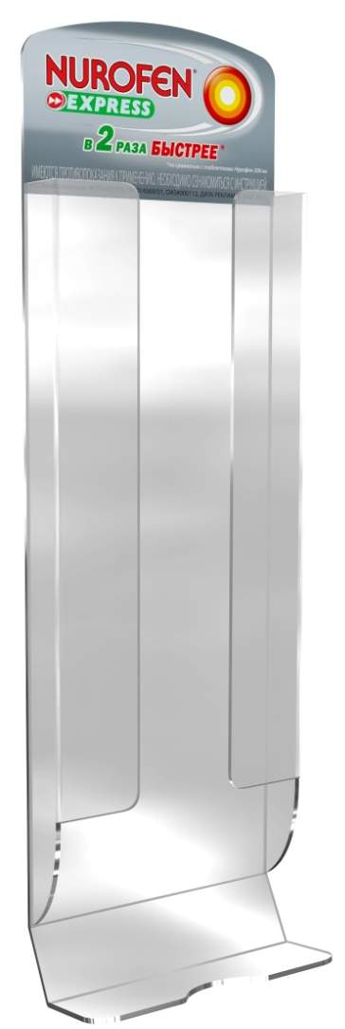
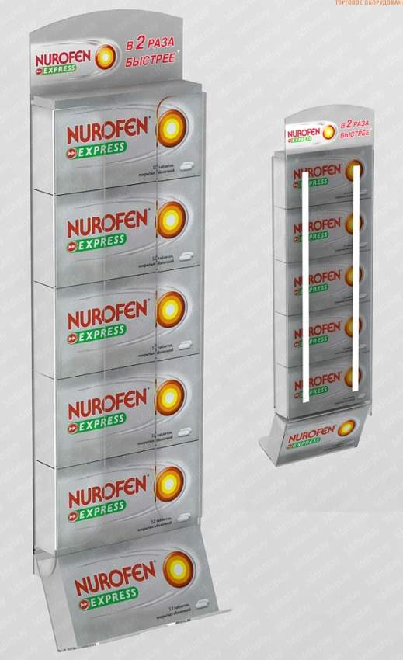
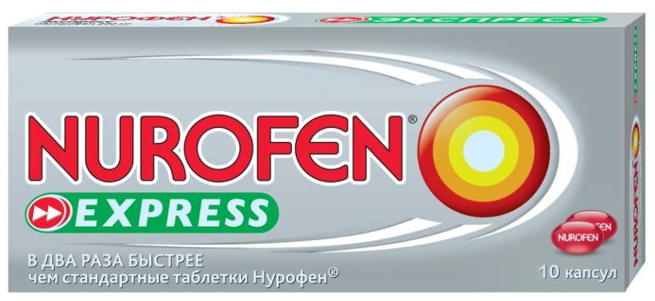
Гравитационный Дисплей Нурофен Экспресс капсулы
Тип выкладки: закрытая
Размеры: 234 х 320 мм
Описание:
Гравитационный дисплей
Нурофен Экспресс капсулы 10

Slide 4

Дисплей-демонстратор Нурофен Экспресс Леди
Тип выкладки: закрытая
Размеры: 156 х 80 х 148 мм
Описание:
Демонстрационный дисплей для размещения в прикассовой зоне
В дисплее муляж упаковки Нурофен Экспресс Леди

Slide 5
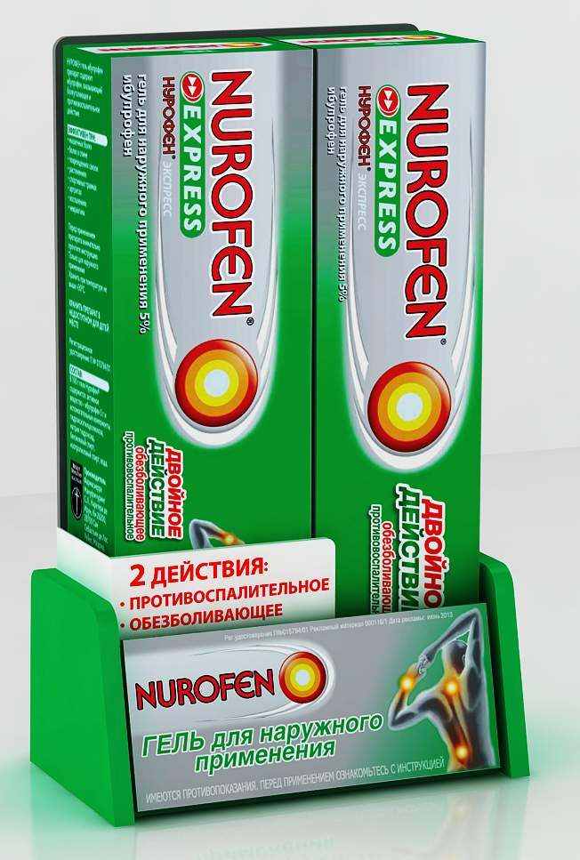
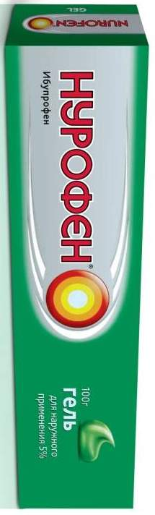
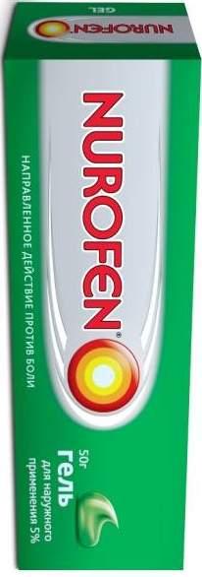
Дисплей Нурофен гель вертикальный
Тип выкладки: закрытая, вертикальная
Размеры: 103х176х65 мм
Описание:
Основной дисплей
Планограмма:
100 гр
50 гр

Slide 6
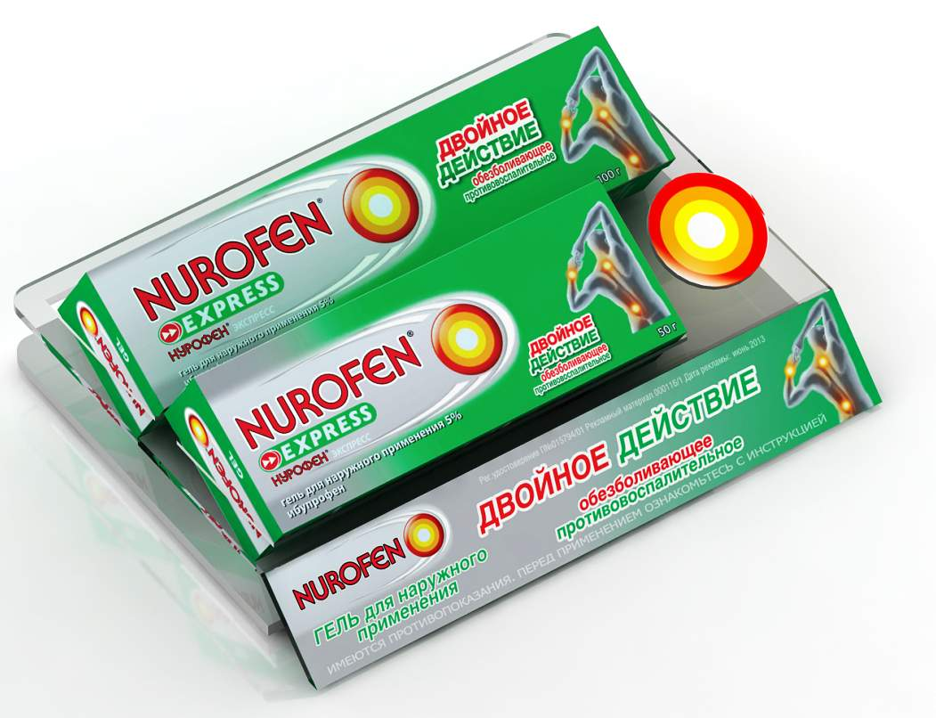


Дисплей Нурофен гель горизонтальный
Тип выкладки: закрытая, горизонтальная
Размеры: 192х54х162 мм
(ширина*высота*глубина)
Описание:
Основной дисплей
Планограмма:
100 гр
50 гр

